Slide 1
evCloud 2.0
사업 모델 및 정책(안)
미래 에너지 생활을 설계합니다.

Slide 2
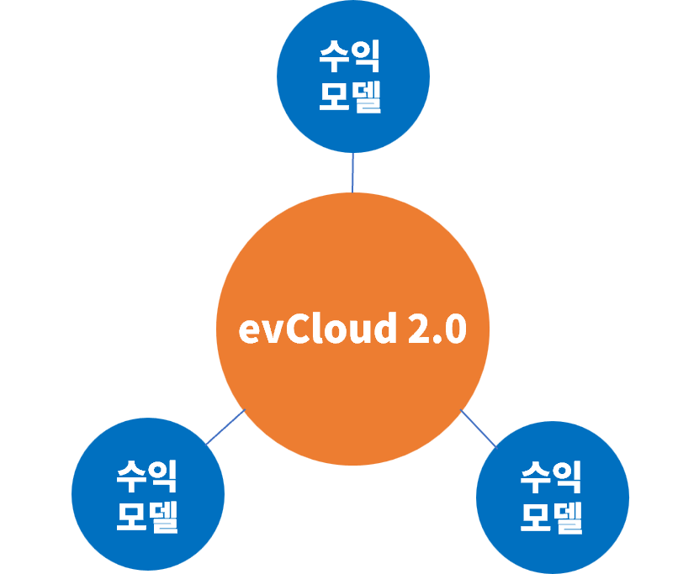
사업 모델
핵심 전략
핵심 목표
수익 모델
Sales Talk
evCloud 2.0
evCloud(관리시스템)
무료 배포
서비스 이용 고객 극대화를 통한 수익 모델 증대 (evCloud=고객 접점)
10기 초과시 1기 연동
운영 서비스(콜센터, A/S)
통신, 라우터 비용
低 충전요금 설정 가능
운영 비용 절감
수익 창출 가능
운영 리소스 없음
수익 모델
evCloud 2.0 (무료)
evCloud 2.0
수익 모델
수익 모델
Notes:
개소 당, 최대 연동 수

Slide 3
핵심 전략
evCloud2.0 SWOT 분석
고객 Needs에 맞는 요금제 설정
운영의 리소스 없음
상황에 따라 수익 창출 가능
소규모 영업 채널
내부 요인
강점 (S)
약점 (W)
외
부
요
인
기
회 (O)
충전 요금 부정 이슈
운영 리소스 없음 >> 운영 리소스 없이 낮은 요금으로 충전소 운영 가능
소규모 영업 채널
高 서비스 요금 부정 여론 형성 >> 효율적 홍보 채널 모색, 보도자료 등 긍정 여론 형성
강점 (S)
약점 (W)
高 서비스 요금 부정 여론 형성
운영에 대한 지식, 경험, 리소스(인력) 부족
타 CPO 적극적인 영업
영업 대상 고객 부족
기회 (O)
위기 (T)
위
기 (T)
타 CPO의 적극적인 영업
충전요금 거품 부정 이슈 >> 타 CPO 견제(요금 및 수익 비교)
타사 대비 영업채널 부족
영업 대상 고객 부족 >> 메일링 등 인적 리소스 최소화 (수주율<도달수)
핵심 전략
(고 객) 현재 CPO가 수취하는 매출을 고객이 직접 수취 → 수익 사업 또는 저 충전요금 복지 실현 가능
(타디스) 최소한의 서비스 비용을 받아 고객의 모수를 늘려 총 이익을 확보(박리다매)

Slide 4
서비스 모델별 요금 및 정책
항목 | 세부항목 | 과금 주기 | Basic (가입 제한 없음) |  | Pro (충전기 100기 이상 가입 가능) |  | Enterprise
 |  |  | 기본(무료) | 옵션(유료) | 기본(무료) | 옵션(유료) | 기본(무료) | 옵션(유료)
충전기, 충전소 등록 | 충전기-시스템 연동 | 월간 | 10기 이하 무료 | 초과 1기당 10,000원 | X | 연동 수량별 단가 상이 (테이블 단가표 참조) | 커스터마이징 개발 (별도 협의)
 | 충전소-시스템 연동 | 월간 | 5개소 이하 무료 | 초과 1개소 당 10,000원 | 무제한 | 무제한
 | 충전기 모델 프로토콜 연동 | 연동 건 당 | 타디스 연동완료 모델 | X | 타디스 연동완료 모델 | 추가 모델 연동 시 별도 협의
통신 | 라우터 구매비 | 최초 1회 | X | 30,000원 | X | 30,000원
 | 통신비 | 월간 | X | 8,900원 | X | 8,900원
AS / CS | 365일 24시간 콜센터 | 월간 | X | 10,000원 | X | 10,000원
 | AS 비용 | 이슈 발생 시 | X | 출장비 6만원 (자재, 공임비 별도) | X | 출장비 6만원 (자재, 공임비 별도)
요금 / 정산 | 요금제 | 추가 개발 건당 | 단일 요금제 제공 | X | 단일, 계시별 요금제 제공 | X
 | PG 이용 및 정산 서비스 | 월간 | X | 위탁 정산 가능 (매출의 5%) | 기본형 제공 | X
 | 쿠폰 / 포인트 제도 | 추가 개발 건당 | X | X | X | 기당 500원 추가시
 | 로밍 요금제 | 협약 건 당 | X | 타디스 PG 위탁시 가능 | 기본형 제공 | X
옵션 | 스마트제어(DR) | 추가 개발 건당 | X | X | X | 기당 500원 추가시 (충전기 지원시 가능)
 | Dash Board 구현 | 추가 개발 건당 | 기본형 제공 | X | 심화형 제공 | X
Notes:
포인트의 경우 특정 아파트 제외
프로 가격 수정
로밍의 경우 기당 연동비 얼마, 과금없음
V2G기능 삭제, PnC
Pro의 기능 재검토
PRO의 변별력, 이점이 크게 없다.
프로의 구간을 검토, 차별화 필요
29일 버그 잡기

Slide 5
Pro 서비스 충전기 연동 수량별 단가표
요금 단가표
단가 테이블에 따른 과금액 변동
정상 요금 |  | 연동 수량에 따른 단가 테이블
충전기 연동 1건 당 | 10,000원 | 100건 ~ 299건 | 10,000원
 |  | 300건 ~ 499건 | 9,000원
 |  | 500건 ~ 999건 | 8,000원
 |  | 1,000건 ~ 1,999건 | 7,000원
 |  | 2,000건 ~ 2,999건 | 6,000원
 |  | 3,000건 이상 | 5,000원
연동 건 수 | 적용 테이블 단가 | 과금액
100건 | 10,000원 | 1,000,000원
270건 | 10,000원 | 2,700,000원
299건 | 10,000원 | 2,990,000원
300건 | 9,000원 | 2,700,000원
445건 | 9,000원 | 4,005,000원
499건 | 9,000원 | 4,491,000원
500건 | 8,000원 | 4,000,000원
875건 | 8,000원 | 7,000,000원
999건 | 8,000원 | 7,992,000원
1,000건 | 7,000원 | 7,000,000원
1,715건 | 7,000원 | 12,005,000원
1,999건 | 7,000원 | 13,993,000원
2,000건 | 6,000원 | 12,000,000원
2,500건 | 6,000원 | 15,000,000원
2,999건 | 6,000원 | 17,994,000원
3,000건 | 5,000원 | 15,000,000원
CASS 제공

Slide 6
Basic모델 요금 및 정책
evCloud2.0 Basic 요금표
운영 항목 |  | 비용 산정 |  | 매출 이익 (공급가-공급원가) | 비고
 |  | 공급원가 | 공급가
충전관리시스템 -충전기 연동 | 최대 10기 시스템 연동 무료(AWS 이용료 기준) | 1,500원(1기당) | 무료 | 최대 –15,000원(월간) | 7,000기 기준 1,000만원 이용비 산정(약1,428원)
 | 추가 1기당(AWS 이용료 기준) | 1,500원(1기당) | 10,000원 | 1기당 8,500원(월간)
운영 제반 비용 | 타디스 PG 이용 및 정산(카드 결제 한정) | 매출*2.55% | 매출*5% | 매출*2.45(월간)
 | 충전서비스 A/S유지보수 및 C/S 현장 출동(월간) | Case by Case | 이슈 발생 시 별도 견적 | Case by Case
 | 고객 불편 대응 고객센터 운영(월간) | 2,500원(기당) | 10,000원(충전기당) | 7,500원(월간) | 1,300기 기준 350만원
통신비 | 라우터 or 통신모뎀 구매비(최초 1회) | 3,300원 (5년 계약시) | 30,000원 | 5,600원(월간)+30,000원
 | 통신요금(300MB모뎀사용료, 월간) |  | 8,900원
법정 의무 운영 항목 | 충전시설 의무보험 가입(1기당, 연간) | 3,500원 | 9,900원 | 6,400원(기당, 연간)
 | 전기 안전점검(주거시설 3년, 이외 시설 2년 단위) | 43,000원(충전소당) +7,700원(기당) | 43,000원(충전소당) +7,700원(기당) |  | 고객 직접 시행
 | 전기 안전관리자 선임 대행(75kW 이상 전기계약시) | 100,000원 | 150,000원 |  | 고객 직접 선임
전기 요금 | 전기 기본비(7kW 기준) | 18,060원 | 18,060원 |  | 고객 직접 납부
 | 전기 사용료(월 충전량 100kW 기준 평균 요금) | 11,800원 | 11,800원
 | 전력기금 외 기타(월 충전량 100kW 기준 평균 요금) | 500원 | 500원
Notes:
사이트별 과금 (고객 리스트) 정기/비정기 마스터 관리 딴에서 필요, 정산표가 고객에게 도달해야 한다.

Slide 7
고객 Benefit
운영 Case별 시뮬레이션
ⓐ 수익형 운영모델 연간 손익
운영 항목 | 운영 기준 | 월 100kW 사용 시(1기당) | 월 200kW 사용 시(1기당) | 월 300kW 사용 시(1기당 | 월 400kW 사용 시(1기당) | 월 500kW 사용 시(1기당) | 월 700kW 사용 시(1기당) | 월 1,000kW 사용 시(1기당)
ⓐ evCloud 이용료 | 5기 운영 | 무료 | 무료 | 무료 | 무료 | 무료 | 무료 | 무료
ⓑ 운영, 통신, 의무납부 | 5기 운영 | 439,000 | 439,000 | 439,000 | 439,000 | 439,000 | 439,000 | 439,000
ⓒ 전기비 | 5기 운영 | 1,820,000 | 2,556,000 | 3,293,000 | 4,029,000 | 4,765,000 | 6,974,000 | 8,447,000
ⓓ 지출 합계 | ⓐ+ⓑ+ⓒ | 2,259,000 | 2,995,000 | 3,732,000 | 4,468,000 | 5,204,000 | 7,413,000 | 8,886,000
ⓔ 매출 | 320원/kWh, 5기 운영 | 1,920,000 | 3,840,000 | 5,760,000 | 7,680,000 | 9,600,000 | 13,440,000 | 19,200,000
ⓕ 손익 | ⓔ-ⓓ | -339,000 | 845,000 | 2,028,000 | 3,212,000 | 4,396,000 | 6,027,000 | 10,314,000
※ 통상적으로 월 사용량 아파트의 경우 400~500kW 이상, 기타 시설의 경우 300kW 내외
PG 수수료 추가 필요(매출*2.55)

Slide 8
고객 Benefit
ⓑ 고객 복지형 운영모델 연간 손익
운영 항목 | 운영 기준 | 월 100kW 사용 시(1기당) | 월 200kW 사용 시(1기당) | 월 300kW 사용 시(1기당 | 월 400kW 사용 시(1기당) | 월 500kW 사용 시(1기당) | 월 700kW 사용 시(1기당) | 월 1,000kW 사용 시(1기당)
ⓐ evCloud 이용료 | 5기 운영 | 무료 | 무료 | 무료 | 무료 | 무료 | 무료 | 무료
ⓑ 운영, 통신, 의무납부 | 5기 운영 | 439,000 | 439,000 | 439,000 | 439,000 | 439,000 | 439,000 | 439,000
ⓒ 전기비 | 5기 운영 | 1,820,000 | 2,556,000 | 3,293,000 | 4,029,000 | 4,765,000 | 6,974,000 | 8,447,000
ⓓ 지출 합계 | ⓐ+ⓑ+ⓒ | 2,259,000 | 2,995,000 | 3,732,000 | 4,468,000 | 5,204,000 | 7,413,000 | 8,886,000
ⓔ 매출 | 200원/kWh, 5기 운영 | 1,200,000 | 2,400,000 | 3,600,000 | 4,800,000 | 6,000,000 | 8,400,000 | 12,000,000
ⓕ 손익 | ⓔ-ⓓ | -1,059,000 | -595,000 | -132,000 | 332,000 | 796,000 | 987,000 | 3,114,000
ⓒ 밸런스형 운영모델 연간 손익
운영 항목 | 운영 기준 | 월 100kW 사용 시(1기당) | 월 200kW 사용 시(1기당) | 월 300kW 사용 시(1기당 | 월 400kW 사용 시(1기당) | 월 500kW 사용 시(1기당) | 월 700kW 사용 시(1기당) | 월 1,000kW 사용 시(1기당)
ⓐ evCloud 이용료 | 5기 운영 | 무료 | 무료 | 무료 | 무료 | 무료 | 무료 | 무료
ⓑ 운영, 통신, 의무납부 | 5기 운영 | 439,000 | 439,000 | 439,000 | 439,000 | 439,000 | 439,000 | 439,000
ⓒ 전기비 | 5기 운영 | 1,820,000 | 2,556,000 | 3,293,000 | 4,029,000 | 4,765,000 | 6,974,000 | 8,447,000
ⓓ 지출 합계 | ⓐ+ⓑ+ⓒ | 2,259,000 | 2,995,000 | 3,732,000 | 4,468,000 | 5,204,000 | 7,413,000 | 8,886,000
ⓔ 매출 | 250원/kWh, 5기 운영 | 1,500,000 | 3,000,000 | 4,500,000 | 6,000,000 | 7,500,000 | 10,500,000 | 15,000,000
ⓕ 손익 | ⓔ-ⓓ | -759,000 | 5,000 | 768,000 | 1,532,000 | 2,296,000 | 3,087,000 | 6,114,000

Slide 9
추가 개발 사항
정산 페이지(정기적/비정기적) 금액, 고객별 체크 가능 (마스터 관리자 확인), 자동 과금
항목 | 세부항목 | 과금 주기 | 정기(O) /비정기(X) | Basic (가입 제한 없음) |  | Pro (충전기 100기 이상 가입 가능) |  | Enterprise
 |  |  |  | 기본(무료) | 옵션(유료) | 기본(무료) | 옵션(유료) | 기본(무료) | 옵션(유료)
충전기, 충전소 등록 | 충전기-시스템 연동 | 월간 | O | 10기 이하 무료 | 초과 1기당 10,000원 | X | 연동 수량별 단가 상이 (테이블 단가표 참조) | 커스터마이징 개발 (별도 협의)
 | 충전소-시스템 연동 | 월간 | O | 5개소 이하 무료 | 초과 1개소 당 10,000원 | 무제한 | 무제한
 | 충전기 모델 프로토콜 연동 | 연동 건 당 | O | 타디스 연동완료 모델 | X | 타디스 연동완료 모델 | 추가 모델 연동 시 별도 협의
통신 | 라우터 구매비 | 최초 1회 | O | X | 30,000원 | X | 30,000원
 | 통신비 | 월간 | O | X | 8,900원 | X | 8,900원
AS / CS | 365일 24시간 콜센터 | 월간 | O | X | 10,000원 | X | 10,000원
 | AS 비용 | 이슈 발생 시 | X | X | 출장비 6만원 (자재, 공임비 별도) | X | 출장비 6만원 (자재, 공임비 별도)
요금 / 정산 | 요금제 | 추가 개발 건당 | - | 단일 요금제 제공 | X | 단일, 계시별 요금제 제공 | X
 | PG 이용 및 정산 서비스 | 월간 | X | X | 위탁 정산 가능 (매출의 5%) | 기본형 제공 | X
 | 쿠폰 / 포인트 제도 | 추가 개발 건당 | X | X | X | X | 기당 500원 추가시
 | 로밍 요금제 | 협약 건 당 | - | X | 타디스 PG 위탁시 가능 | 기본형 제공 | X
옵션 | 스마트제어(DR) | 추가 개발 건당 | X | X | X | X | 기당 500원 추가시 (충전기 지원시 가능)
 | Dash Board 구현 | 추가 개발 건당 | - | X | X | 기본형 제공 | X
Notes:
일정에 대하여 정확하게 수립하게끔 연구소에 문의

Slide 10
감사합니다

